Slide 1

BandTec – Digital School – Geração Futura
Curso de Tecnologia em Análise e
Desenvolvimento de Sistemas
SenSolutions
Nome dos Autores:
Fernando Abreu Oliveira RA: 01191009
Eduardo Henrique de Barros RA: 01191074
Luis Fernando Poma Mamani RA: 01191004
Diego Santos Dutra RA: 01191032
Paulo Andres Chuchon Lizarbe RA: 01191069

Slide 2
Nosso Empresa
Nossa empresa oferece um serviço de sistema de monitoramento da temperatura e umidade trazendo um alto controle aos nosso clientes do ambiente de trabalhos deles

Slide 3
Contexto da Empresa
Nossa empresa esta voltada ao atendimento de grandes ou pequenas empresas do setor de agropecuária(Especificamente Avícolas)
A empresa tem a funcionalidade de amenizar perdas no ramo da agropecuária e ter um melhor controle para prevenir quedas de custos com a agropecuária.

Slide 4
O problema:
Devido à grande perda de produção de frangos de corte na região nordeste do país por falta de controle e monitoramento da temperatura e umidade decidimos criar uma solução de baixo custo e muito eficiente usando a tecnologia a nosso favor para a redução de perda e assim obter o maior lucro de sua produção.

Slide 5


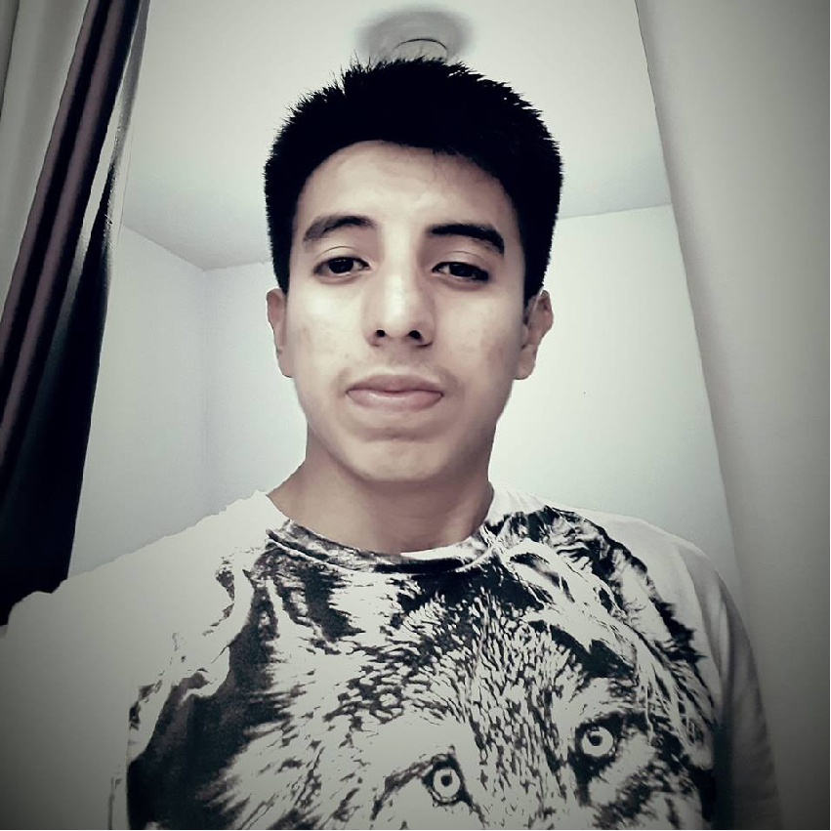
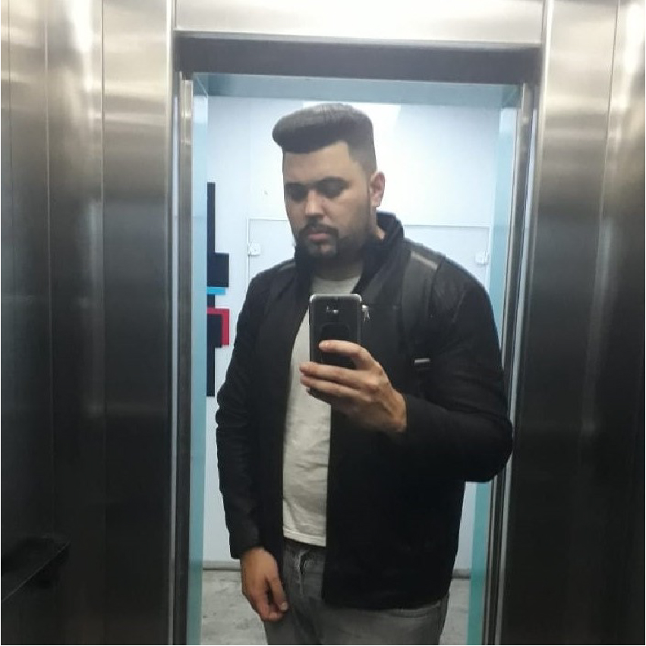
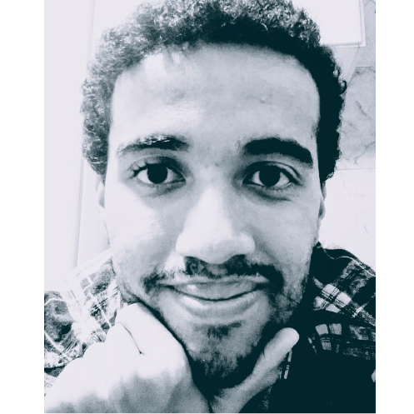
Nosso Grupo:
Scrum Master
Desenvolvedor
Desenvolvedor
Lider
P.O
Desenvolvedor
Desenvolvedor

Slide 6
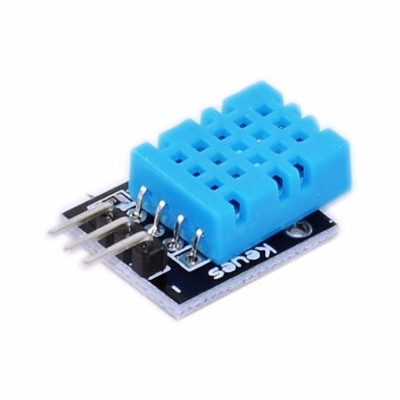
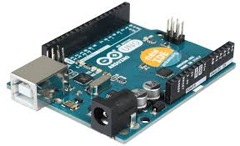
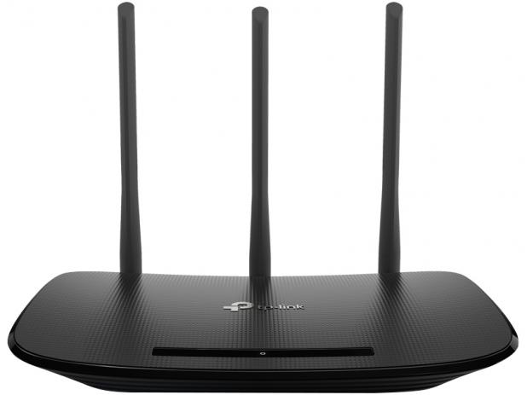
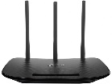

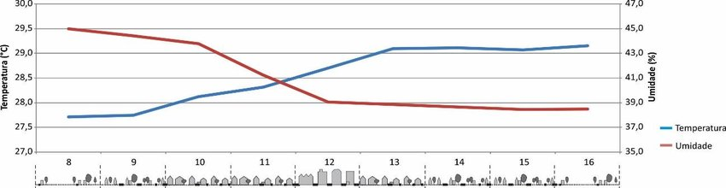
Sobre o projeto:
Banco de Dados
Sensores
Leitor dos sensores
Roteador
Cloud Azure
Recebe e envia os dados
Recebe dados e os transforma em gráficos
Temperatura e Umidade
Colaborador monitorando dados
Site Institucional
Dados em gráfico já no site

Slide 7
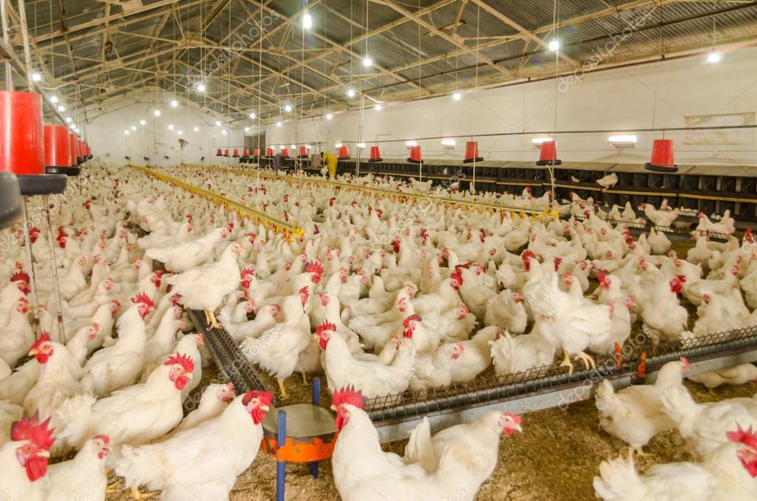



Aplicação nas Avícolas
Gerando Gráficos para controle
Implementação de sensores
Gráficos de Temperatura e Umidade
Avícolas
Sensores
Empresário satisfeito com os resultados
Monitorando e Controlando a Temperatura e Umidade
Reduzindo perdas e Obtendo maior Lucro

Slide 8
Conclusão

